Slide 1

해처리
드론 프로젝트
2차 발표
조원
-
임현수
이재호
전유정
신준섭
윤성호
Contents
Notes:
안녕하세요 드론프로젝트 팀 해처리의 발표를 맡은 OOO입니다.

Slide 2
INDEX
01
현 진행상황
02
문제점 및 해결
03
아두이노의 한계
04
앞으로의 계획
Notes:
목차에 대해서 먼저 설명해 드리겠습니다.
먼저 현재 어디까지 진행됫는지 진행상황에 대해서 설명해 드리고
진행하면서 생긴 문제점과 어떻게 해결햇는지 설명해 드리겠습니다.
진행 하면서 느낀 아두이노의 한계에 대해서 설명해 드리겠습니다.
그리고 마지막으로 앞으로의 계획에 대해서 설명해 드리겠습니다.

Slide 3

현재 진행상황
Notes:
먼저 현재 진행상황에 대해서 설명해 드리겠습니다.

Slide 4
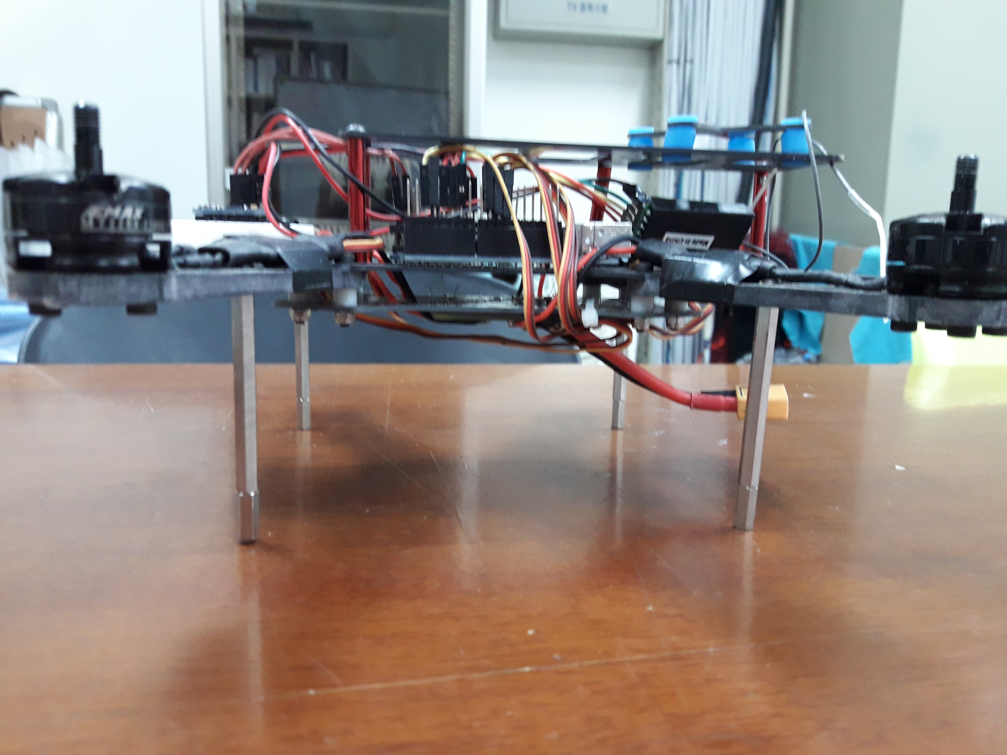
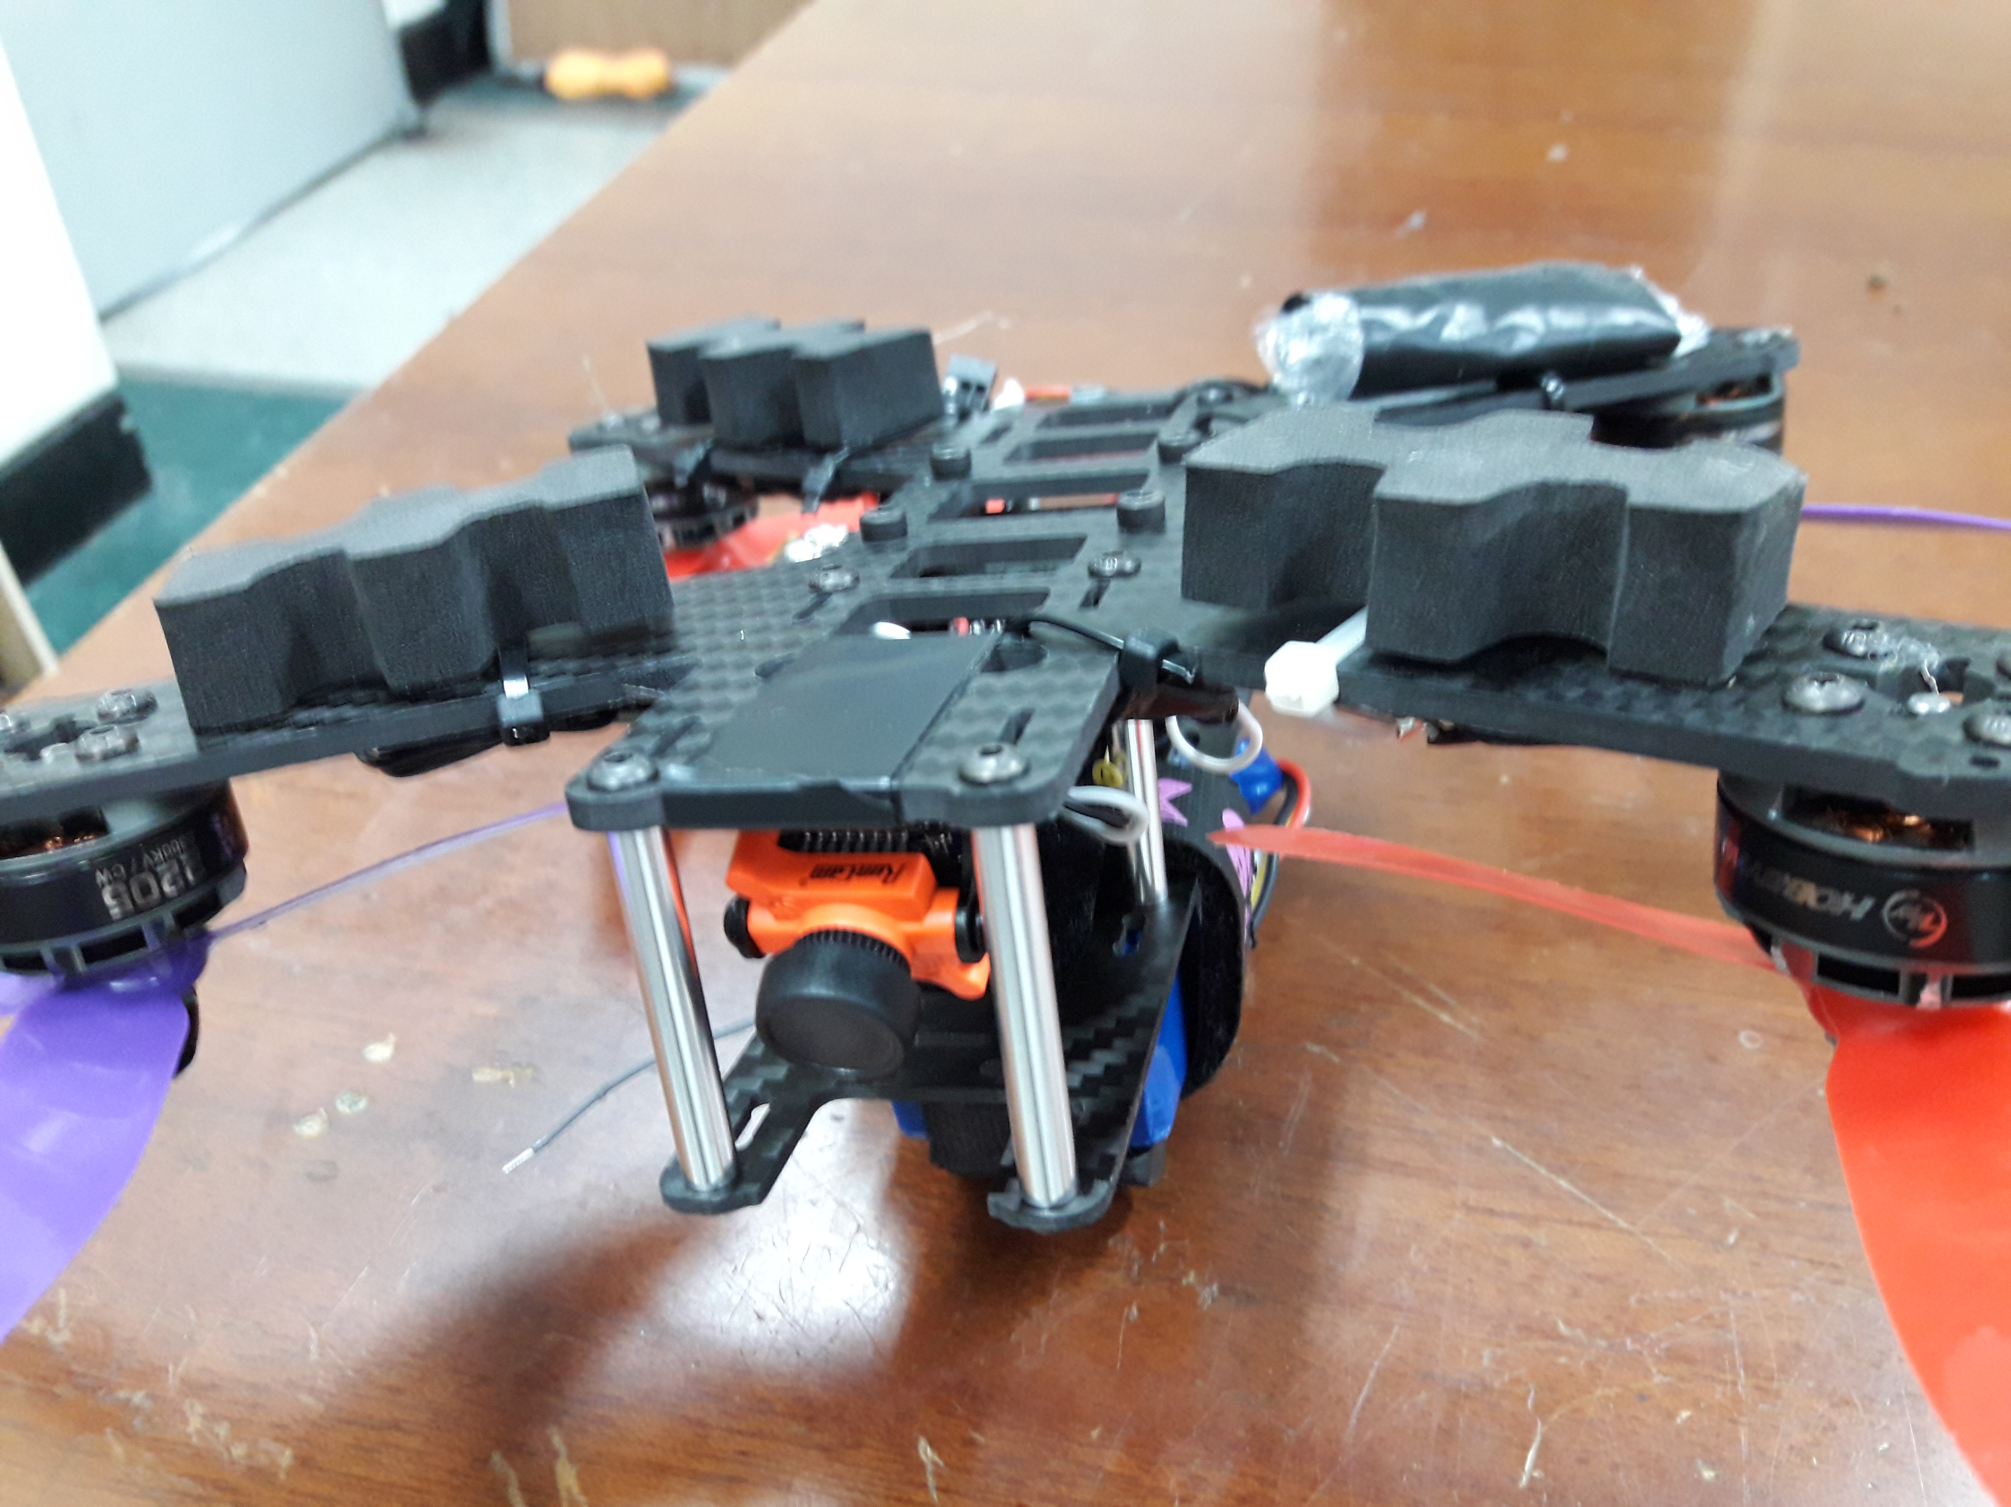
드론 다리 조립
PCB 지지대
스펀지& 뽁뽁이
Notes:
저번 발표이후에 제일 먼저 드론 다리를 조립했습니다.
드론 다리가 왜 필요하냐고 생각하실수 잇습니다.
하지만 다리가 생각보다 중요한 역할을 해줍니다.
먼저 드론은 균형이 맞지 않으면 시동이 걸리지 않는데 다리가 이런 균형을 맞추는데 도움을 줍니다.
그리고 드론이 불시착 했을때 충격을 완화시켜주는 효과가 있었습니다.

Slide 5
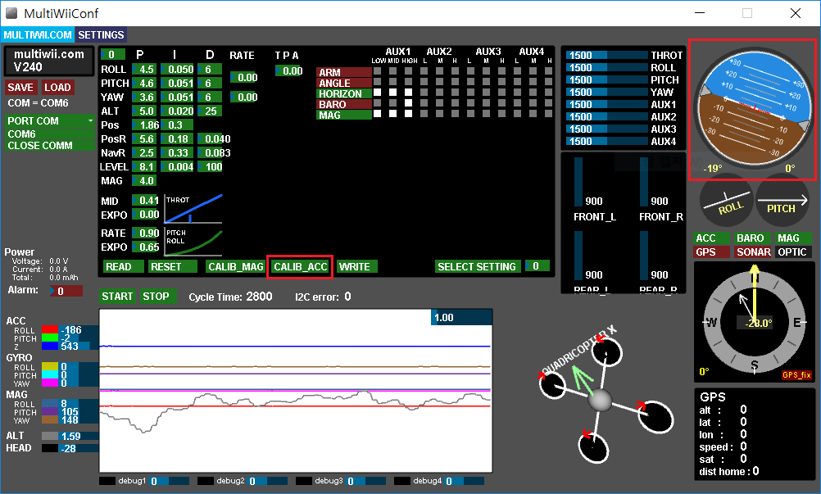
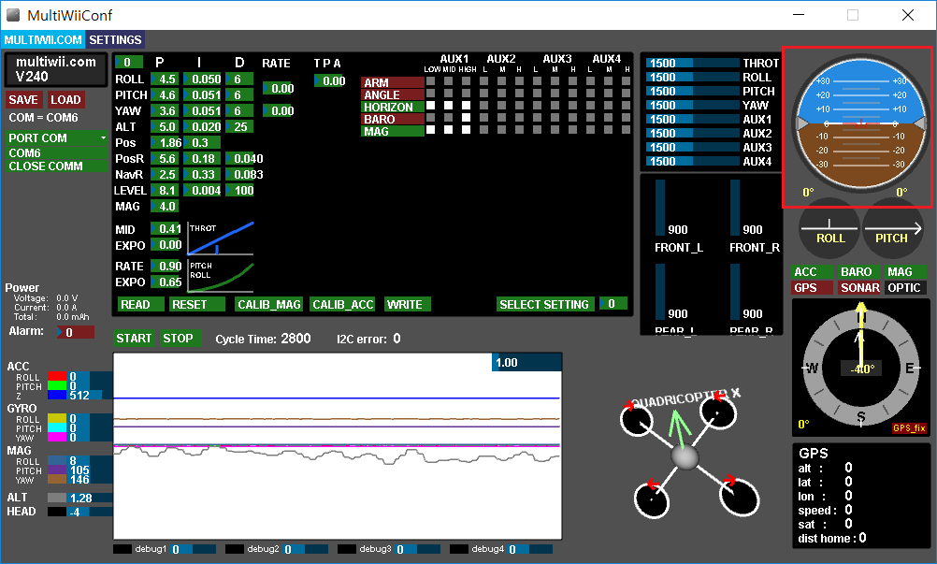
ACC Callibration
Notes:
다음으로 한것은 ACC Callibration 입니다.
오른쪽위에 있는 빨간박스가 드론이 수평이 맞는 확인할수 있는 수평계입니다.
초기상태는 이렇게 기울여져 있는것을 볼수 있습니다.
따라서 CALIB_ACC를 눌러서 드론의 수평을 맞춰줍니다.

Slide 6

MAG Callibration
Notes:
그다음으로 한것은 MAG 캘리브레이션 입니다. MAG는
Magnetic sensor 즉 지자계 센서로서 3축 나침반의 위치 정보를 넣어준다고 생각하면 됩니다.
Multiwii에 있는 CALIB_MAG를 클릭하고 드론을 움직여주면 됩니다.

Slide 7
MAG Callibration
Notes:
이렇게 영상에서 보는것 처럼 소프트웨어를 실행시키고
드론을 움직여주면 정보가 입력되는것을 볼수 있습니다.

Slide 8
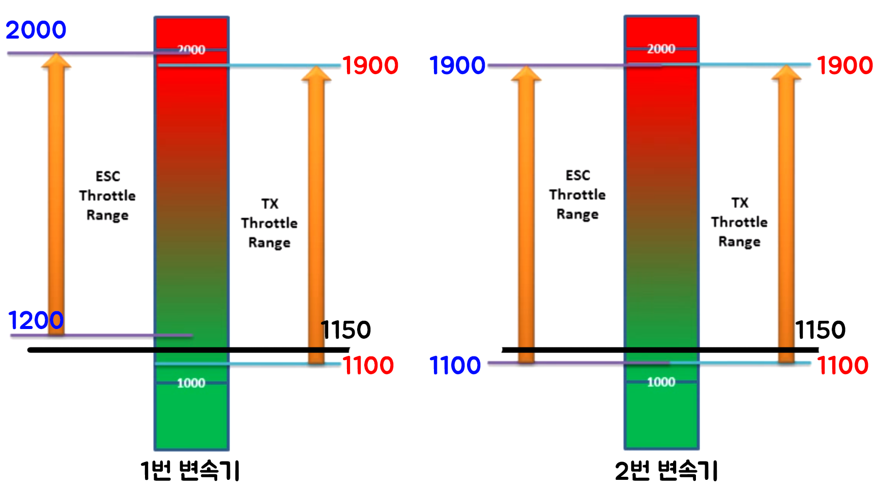
ESC Callibration
Notes:
그다음으로 한것은 ESC Callibration으로 변속기 쓰로틀 범위와 송신기 쓰로틀 범위를 맞춰주는 작업니다.
그림과같이 1번 변속기와 2번 변속기의 쓰로틀 범위가 다르면 송신기에서 1150의 쓰로틀을 주었을때
2번 변속기는 최소쓰로틀이 1100이기 때문에 회전을 하지만 1번변속기는 최소쓰로틀이 1200이기 때문에 회전을 하지 않습니다.
이렇게 변속기마다 모터의 회전이 다르게 되면 드론은 균형을 맞출수가 없어집니다.

Slide 9
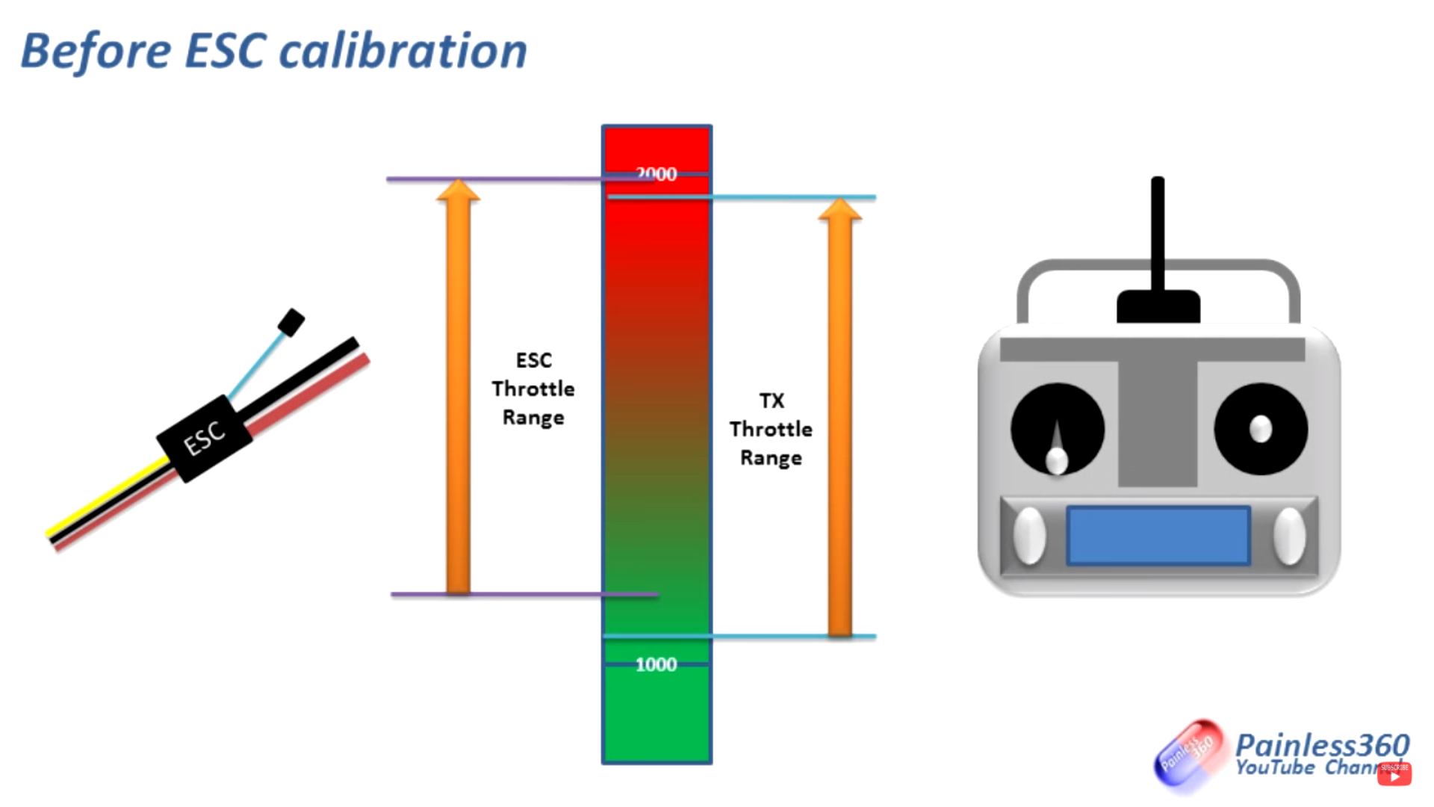
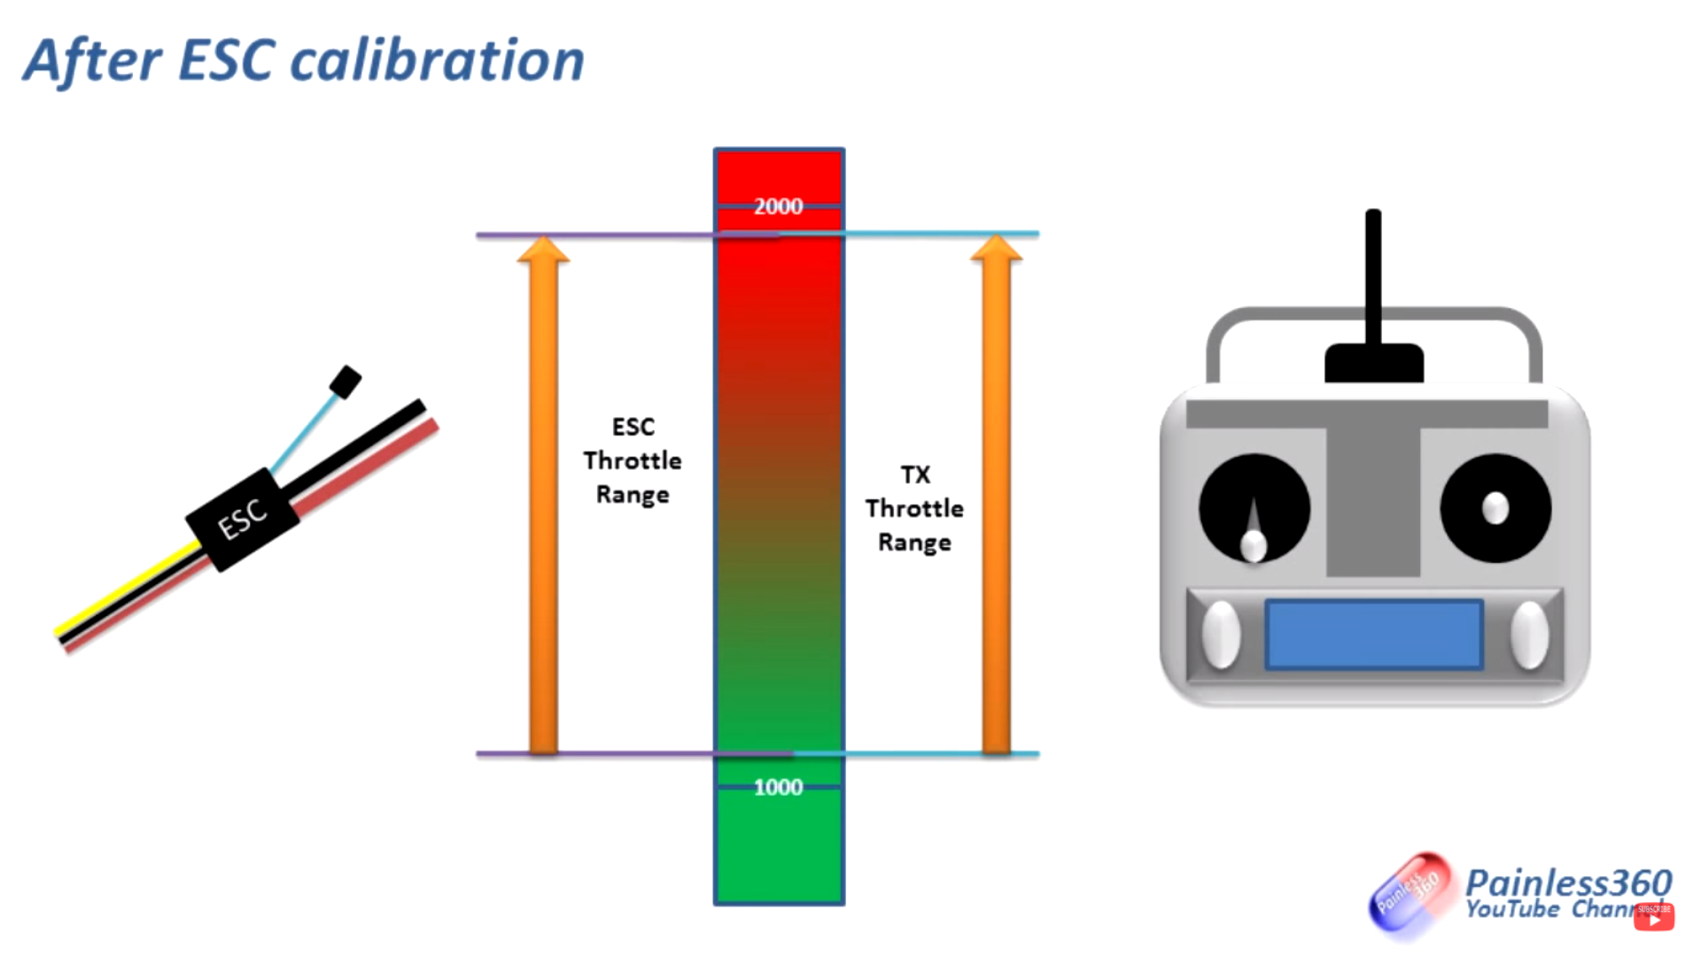
ESC Callibration
Notes:
그다음으로 한것은 ESC Callibration으로 변속기 쓰로틀 범위와 송신기 쓰로틀 범위를 맞춰주는 작업니다.
그림과 같이 변속기 쓰로틀 범위와 송신기 쓰로틀 범위가 다르면

Slide 10

ESC Calibration
드론의 배터리를 분리 시킨다.
송신기에서 Throttle의 입력을 최대로 설정해준다.
배터리를 결합시킨다.
신호음이 들리면 Throttle의 입력을 최소로 설정해준다.
신호음이 들리면 정상적으로 입력완료
Notes:
먼저 드론의 배터리를 분리시켜줍니다.
송신기에서 Throttle의 입력을 최대로 설정해주고
배터리를 결합시켜줍니다.
이 신호음이 들리면 최대 쓰로틀이 입력됫다는 신호입니다.
이제 Throttle의 입력을 최소로 설정해줍니다.
이 신호음이 들리면 정상적으로 완료됫다는 뜻입니다.

Slide 11
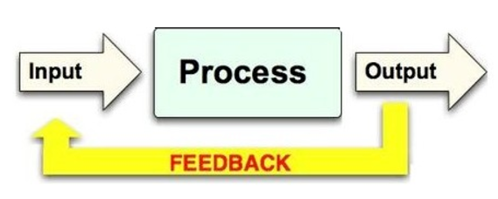
PID값 조정
· PID제어기법
- 실제 응용분야에서 가장 많이 사용되는 제어기법.
Notes:
제어하고자 하는 대상 즉 드론에 의해 정해지는 입력값을 측정하고
Process안에서 목표값과 비교해서 오차를 계산해서
Output즉 제어값을 계산합니다.
계산된 제어값은 다시 Feedback을 하러 input에 사용됩니다.
따라서 저희는 드론제어를 위해 PID원리를 알아야 했습니다.

Slide 12
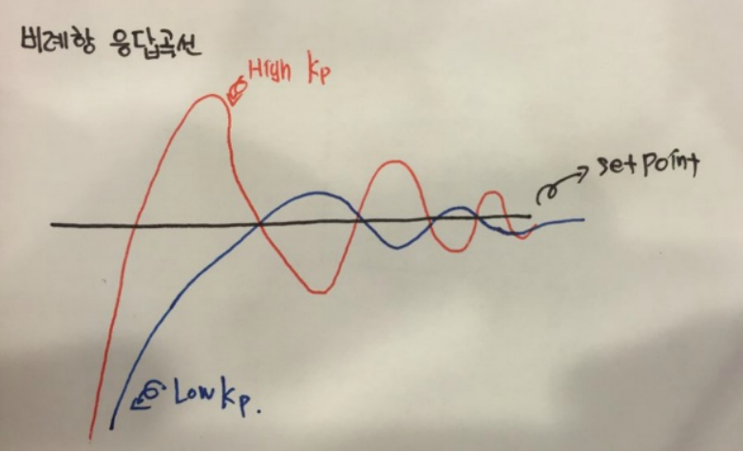
P제어
· Proportional Control(비례제어)
Notes:
여기서 Proportional로 비례를 뜻합니다. 즉 Setpoint와 Input의 차이가 크면 많은값을 변경시키고 차이가 적으면 작은값을 변형시켜줍니다.
만약 값이 너무 크면 빨간색 그래프처럼 파형이 큰것을 볼수 있습니다. 이말은 드론이 저만큼 진동한다는 뜻입니다.
그렇다고 값이 너무 작으면 파란색 그래프 처럼 목표값에 너무 늦게 도착하는것을 볼수 있습니다.
이말은 조종기로 드론을 제어하기 어렵다는 의미입니다.
P제어의 가장큰 특징으로는 아무리 시간이 지나도 Setpoint에 도달하지 않는다는것이며
이말은 결국 드론이 불안정한 상태에 남는다는것을 볼수 있습니다.

Slide 13
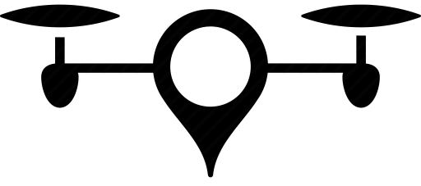
I제어
· Integral Control(적분제어)
10도 기울기
10 + 5 + 2.5 + 0 = 17.5
Notes:
이러한 단점을 보완하기 위해 I제어를 사용합니다.
그림처럼 드론이 10도 정도 드론이 기울어져 있었을때
P제어가 4번의 제어를 통해 제어가 됫다고 가정해 봅시다.
이때 i제어 에서는
그값이 10,5,2.5,0였으면 적분이므로 17.5만큼 입력값이 들어가게 됩니다.

Slide 14
I제어
· Integral Control(적분제어)
5 도 기울기
5 + 2.5 + 0 = 7.5
Notes:
다시 이렇게 5만큼 기울여졌을때
이번엔 3번의 제어를 통해서 5 + 2.5 + 0의 기울기값을 통해 변경됫다고 가정했을때
7.5만큼 입력값을 넣어주게 됩니다.

Slide 15
I제어
· Integral Control(적분제어)
1 도 기울기
Notes:
그러면 이렇게 드론이 점차 안정을 찾아가는것을 볼수 있습니다.

Slide 16
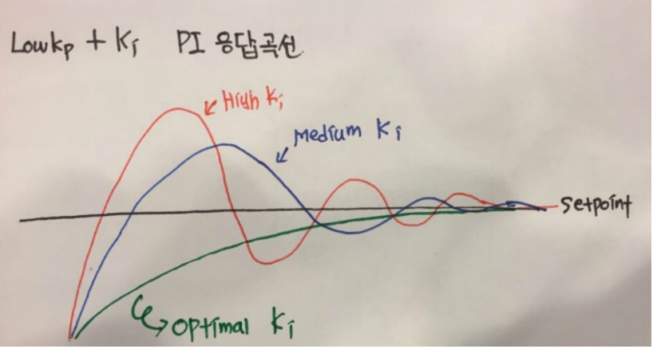
I제어
· Integral Control(적분제어)
Notes:
I제어를 사용하면 파형의 상승부가 커지는것을 볼수 있습니다.
P제어를 사용했으면 드론이 10도 기울어져 있을때 10만큼의 입력값만 주면되지만
I제어를 사용하게 되면 17.5의 입력값을 준것을 볼수 있었습니다.
그럼에도 불구하고 I제어를 사용하는 이유는 P제어와 다르게
Setpoint에 수렴하게 된다는것입니다.

Slide 17
D제어
· Derivative Control(미분제어)
-오차 변화율을 계산하여 출력을 제어
*오차의 변화가 크지 않다면?
D값은 작아서 출력에 영향을 주지 않는다.
*오차의 변화가 크다면?
드론의 진동을 막기 위해 D값이 커진다.
Notes:
다음은 미분제어 입니다. 미분은 오차 변화율을 계산해서 결과를 출력에 더하는 제어입니다.
만약 오차의 변화가 크지 않다면 D값은 작아서 출력에 영향을 주지 않고
오차의 변화가 크면 드론의 진동을 막기 위해 D값이 커집니다.

Slide 18
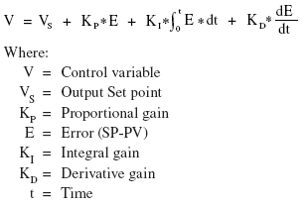
PID제어
Notes:
이걸 수식으로 다 합치면 이런 끔찍한 혼종이 나오게 됩니다.

Slide 19
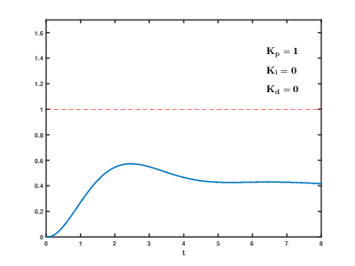
PID제어
Notes:
따라서 좀더 보기 편하게 직관적인 그래프로 본다면
이런 형식으로 제어를 한다고 볼수 있습니다.

Slide 20
PID조정
스로틀 조작으로 호버링을
유지하기 힘들다
→ P 값을 줄임
스틱 중심에서 기체가
안정을 찾지 못하고 흐른다.
→ I 값을 키움
최종 PID값은
P = 2.6
I = 0.011
D = 6
빠른 외란에 대한 반응이 필요,
또는 긴민한 기동이 필요
→ D 값을 키움
기체가 중심을 잡지 못하고
앞뒤 또는 좌우로 흔들린다.
→ I 값을 줄임 or P 값을 줄임

Slide 21
최종비행
Notes:
2번쨰는 Multiwii Process와의 호환이 안되는 점입니다.
Multiwii Process는 아두이노 드론 오픈소스인 Mutiwii를
사용하는 유저가 현재 드론상황을 보면서 값을 조정할수 있는 프로그램 입니다.
정상적인 Multiwii Process은 이렇게 나와야 합니다.

Slide 22
문제점 및 해결
Notes:
현재진행상황에 대해서 설명해드리겠습니다.

Slide 23
모터 하나가 회전을 안함
Notes:
저희는 5월 19일에 처음으로 모여서 드론조립을 시작했습니다.
첫날 드론조립을 완성시키고 모터구동까지 확인할려고 했는데
이때 모터가 돌아가지 않고 멀티위와 호완도 되지않았습니다.

Slide 24
변속기 프로그래밍 모드
Notes:
저희는 5월 19일에 처음으로 모여서 드론조립을 시작했습니다.
첫날 드론조립을 완성시키고 모터구동까지 확인할려고 했는데
이때 모터가 돌아가지 않고 멀티위와 호완도 되지않았습니다.

Slide 25
변속기 프로그래밍 모드
· 정상적인 변속기 비프음
-
· 프로그래밍 모드 변속기 비프음
-
Notes:
저희는 5월 19일에 처음으로 모여서 드론조립을 시작했습니다.
첫날 드론조립을 완성시키고 모터구동까지 확인할려고 했는데
이때 모터가 돌아가지 않고 멀티위와 호완도 되지않았습니다.

Slide 26
변속기 공장초기화
프로그래밍 모드에 들어갓을때 1초 이내에 스로틀 스틱을 내린다.
2초 이내에 스로틀 스틱을 상단 위치로 당깁니다.
설정완료 비프음이 들리면 다시 2초이내에 스로틀을 내린다.
비프음이 들리면 공장초기화 완료
Notes:
저희는 5월 19일에 처음으로 모여서 드론조립을 시작했습니다.
첫날 드론조립을 완성시키고 모터구동까지 확인할려고 했는데
이때 모터가 돌아가지 않고 멀티위와 호완도 되지않았습니다.

Slide 27
드론이 팽이가 됨
Notes:
드론의 출력만 높이고 아무 조종을 하지 않아도 이렇게 드론이 기우는것을 볼수 있었습니다.

Slide 28
소프트웨어 설정값 변경
· 소프트웨어 설정 오류
- YAW 값이 -1로 되어있음
- YAW 값을 1로 변경
드론의 머릿속
방향
실제 드론이
보고 있는 방향
Notes:
드론의 출력만 높이고 아무 조종을 하지 않아도 이렇게 드론이 기우는것을 볼수 있었습니다.

Slide 29
드론이 한쪽으로 기울림
Notes:
드론의 출력만 높이고 아무 조종을 하지 않아도 이렇게 드론이 기우는것을 볼수 있었습니다.

Slide 30
GPS 부재
· GPS의 부재
- GPS가 없으면 드론이 자기 위치가 어디있는지 알수 없다.
· 호버링 방법
- 조종을 잘하자
Notes:
드론의 출력만 높이고 아무 조종을 하지 않아도 이렇게 드론이 기우는것을 볼수 있었습니다.

Slide 31
아두이노의 한계
Notes:
이렇게 진행하면서 발견함 문제점을 어떻게 해결했는지 알아보겠습니다.

Slide 32
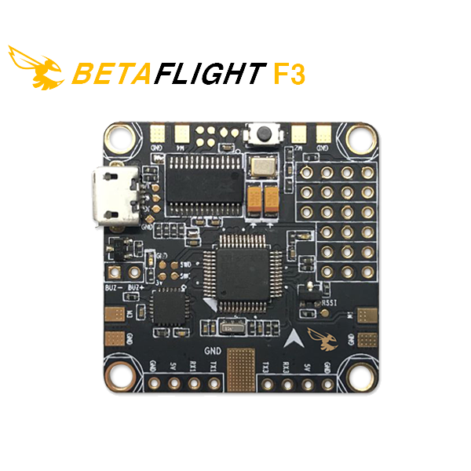

연산 능력의 차이
장점 : 확장성이 좋다.
단점 :8bit 연산, 처리속도가 느리다
장점 : 32bit 연산
단점 : 오직 드론 조종만 가능
Notes:
첫번째로 모터가 돌아가지 않은건 출력값을 너무 적게 줫기 때문입니다.
따라서 각 핀마다의 출력값을 4에서 20정도 주니 정상적으로 작동했습니다.

Slide 33

UI 차이
Notes:
첫번째로 모터가 돌아가지 않은건 출력값을 너무 적게 줫기 때문입니다.
따라서 각 핀마다의 출력값을 4에서 20정도 주니 정상적으로 작동했습니다.

Slide 34
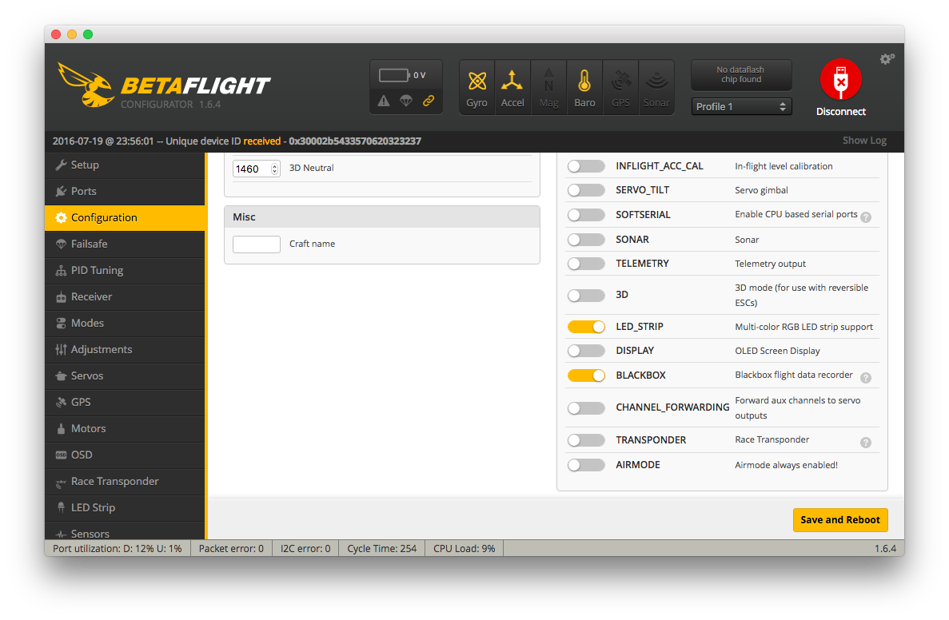
UI 차이
Notes:
첫번째로 모터가 돌아가지 않은건 출력값을 너무 적게 줫기 때문입니다.
따라서 각 핀마다의 출력값을 4에서 20정도 주니 정상적으로 작동했습니다.

Slide 35
어떤 것을 골라야 할까?
아두이노를 다뤄보고 싶다.
소프트웨어 공부
3만줄의 Multiwii Code
불편하고 어려운 UI
납땜 요소 적음
Notes:
첫번째로 모터가 돌아가지 않은건 출력값을 너무 적게 줫기 때문입니다.
따라서 각 핀마다의 출력값을 4에서 20정도 주니 정상적으로 작동했습니다.

Slide 36
어떤 것을 골라야 할까?
간편한 UI
전자 회로 공부
코딩이 없다
보드 쇼트 위험
납땜 요소 많음
Notes:
첫번째로 모터가 돌아가지 않은건 출력값을 너무 적게 줫기 때문입니다.
따라서 각 핀마다의 출력값을 4에서 20정도 주니 정상적으로 작동했습니다.

Slide 37
아두이노의 한계
Notes:
이렇게 진행하면서 발견함 문제점을 어떻게 해결했는지 알아보겠습니다.

Slide 38
앞으로의 계획
· PIXY CAM 연동

Slide 39
Q & A
Notes:
Time Class에 대해서 설명 드리겠습니다.

Slide 40
Thank you
Notes:
Time Class에 대해서 설명 드리겠습니다.

